Slide 1
大量傷患登打查詢系統
系統目標
功能目錄
系統Demo

Slide 2
系統目標
現場能快速選擇就近適當醫院及了解所有傷患後送狀況。
快速輸入資料建立基本檔及選擇就近適當醫院。
提供中心快速了解各單位後送及抵達各家醫院的狀況。
提供醫院輸入醫事機構代碼瀏覽傷患後送及抵達醫院的狀況。

Slide 3
目錄
選擇功能
現場入口
中心入口
醫院入口
現場登打及瀏覽畫面
功能清單
建立資料
後送清單
後送醫院狀況
到達醫院狀況
傷患清單
中心瀏覽畫面
功能清單
後送醫院狀況
到達醫院狀況
傷患清單
醫院瀏覽畫面
功能清單
後送醫院狀況
到達醫院狀況
傷患清單

Slide 4
選擇入口
選擇入口
現場入口
中心入口
醫院入口
現場登打及瀏覽畫面
功能清單
建立資料
後送清單
後送醫院狀況
到達醫院狀況
傷患清單
中心瀏覽畫面
功能清單
後送醫院狀況
到達醫院狀況
傷患清單
醫院瀏覽畫面
功能清單
後送醫院狀況
到達醫院狀況
傷患清單

Slide 5
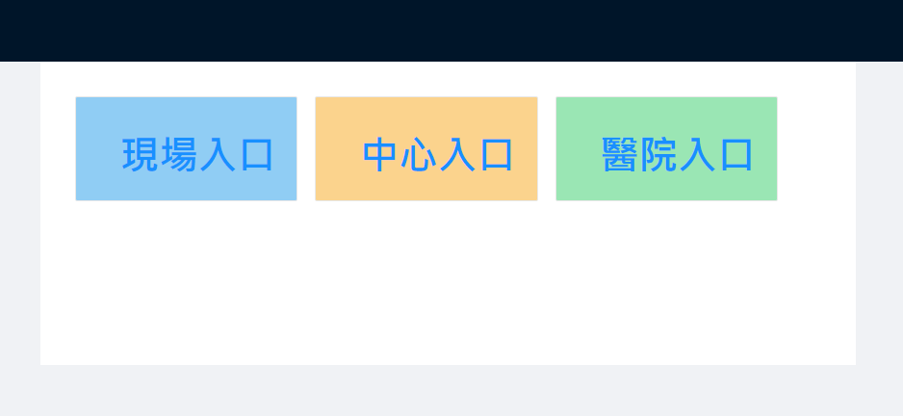
選擇入口
選擇入口
現場入口
中心入口
醫院入口

Slide 6
現場登打及瀏覽畫面
選擇功能
現場入口
中心入口
醫院入口
現場登打及瀏覽畫面
功能清單
建立資料
後送清單
後送醫院狀況
到達醫院狀況
傷患清單
中心瀏覽畫面
功能清單
後送醫院狀況
到達醫院狀況
傷患清單
醫院瀏覽畫面
功能清單
後送醫院狀況
到達醫院狀況
傷患清單
http://demo.mayaminer.com.tw/MC/index.html#/Area

Slide 7
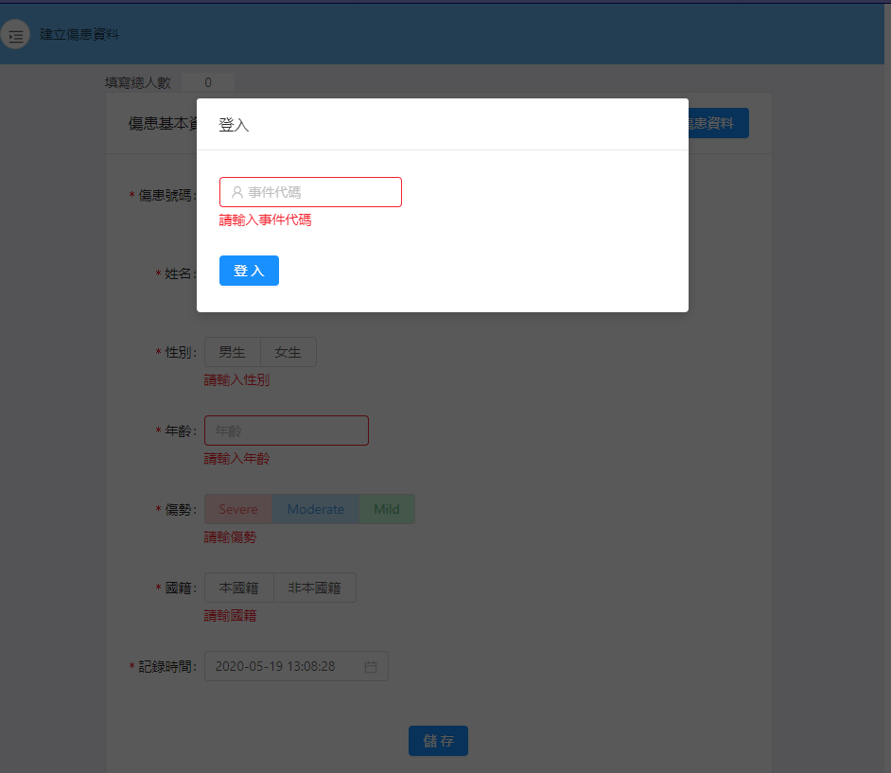
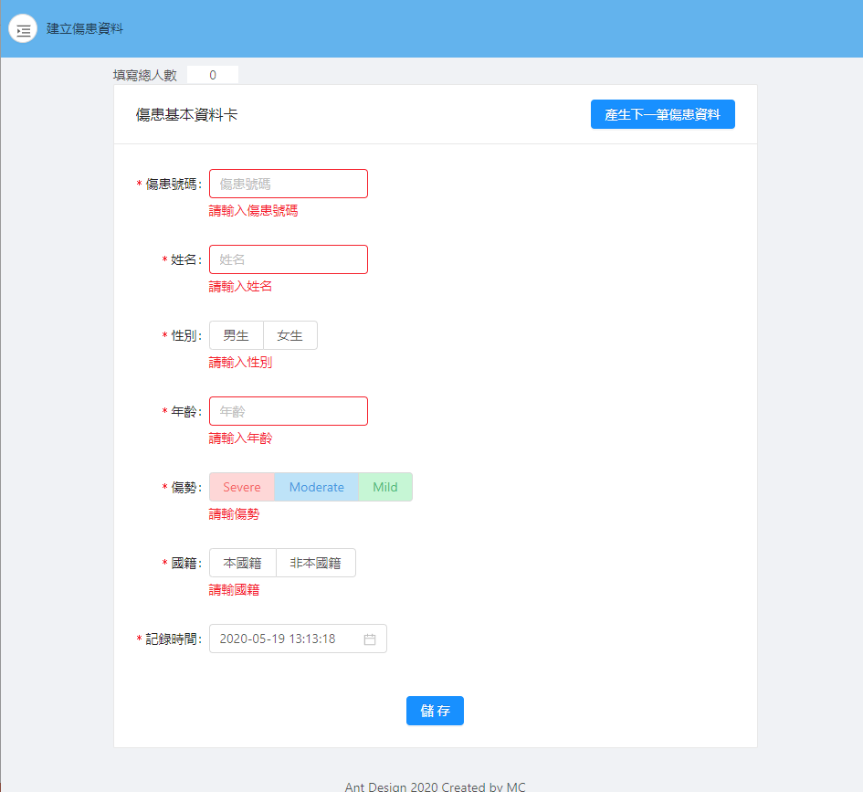
現場登打及瀏覽畫面
現場登打及瀏覽畫面
功能清單
建立資料
後送清單
後送醫院狀況
到達醫院狀況
傷患清單
1
Step1. 輸入現場事件代碼
Step2. 輸入後，可以開始登打傷患資料及使用瀏覽功能
2
http://demo.mayaminer.com.tw/MC/index.html#/Area

Slide 8
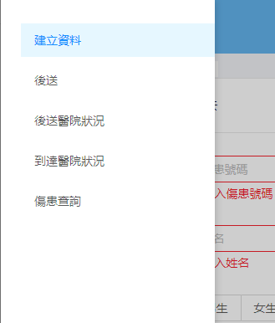
功能清單
1
現場登打及瀏覽畫面
功能清單
建立資料
後送清單
後送醫院狀況
到達醫院狀況
傷患清單
Step1. 側邊選單按鈕可開啟功能列
Step2.
選擇使用功能
建立資料
後送清單
後送醫院狀況
到達醫院狀況
傷患清單
各功能下一頁會說明
2
http://demo.mayaminer.com.tw/MC/index.html#/Area

Slide 9
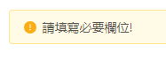

建立資料
1
現場登打及瀏覽畫面
功能清單
建立資料
後送清單
後送醫院狀況
到達醫院狀況
傷患清單
Step1. 開啟建立傷患資料畫面
Step2. 點選可產生現場傷患唯一編碼
Step3. 輸入傷患基本資料
Step4. 點選儲存建立傷患資料
檢查傷患必要欄位是否填寫，並彈出提醒訊息。
必要欄位都有填寫，則會顯示儲存成功訊息。並完成傷患資料建立
2
3
4
http://demo.mayaminer.com.tw/MC/index.html#/Area

Slide 10
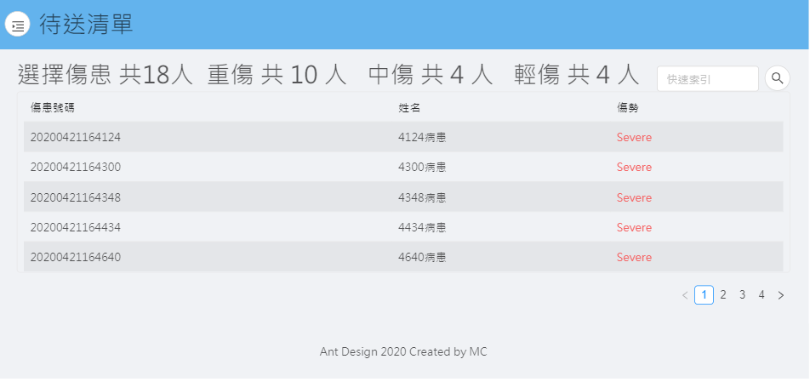
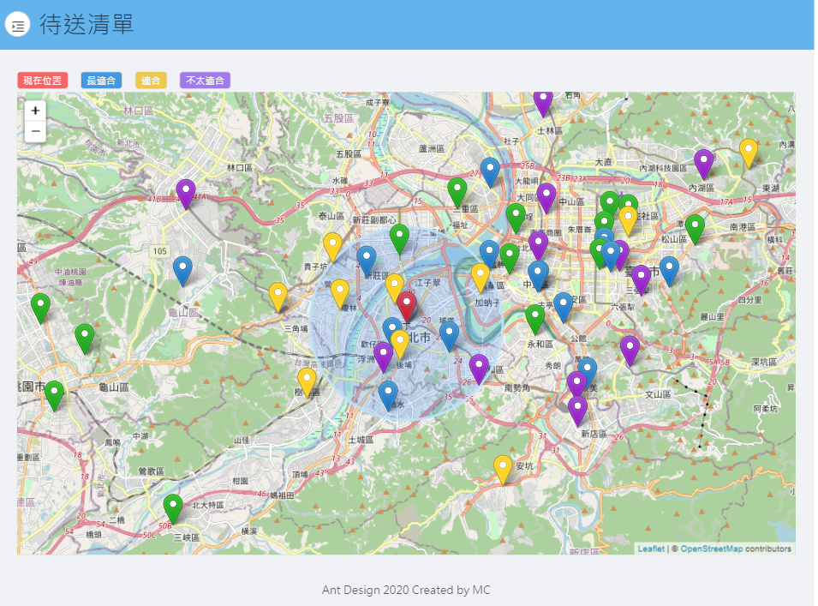
後送清單
現場登打及瀏覽畫面
功能清單
建立資料
後送清單
後送醫院狀況
到達醫院狀況
傷患清單
1
Step1. 開啟後送清單
Step2. 輸入可查詢傷患資料
Step3. 點選欲選擇的傷患資料
Step4. 會開啟地圖畫面
2
3
4
http://demo.mayaminer.com.tw/MC/index.html#/Area

Slide 11
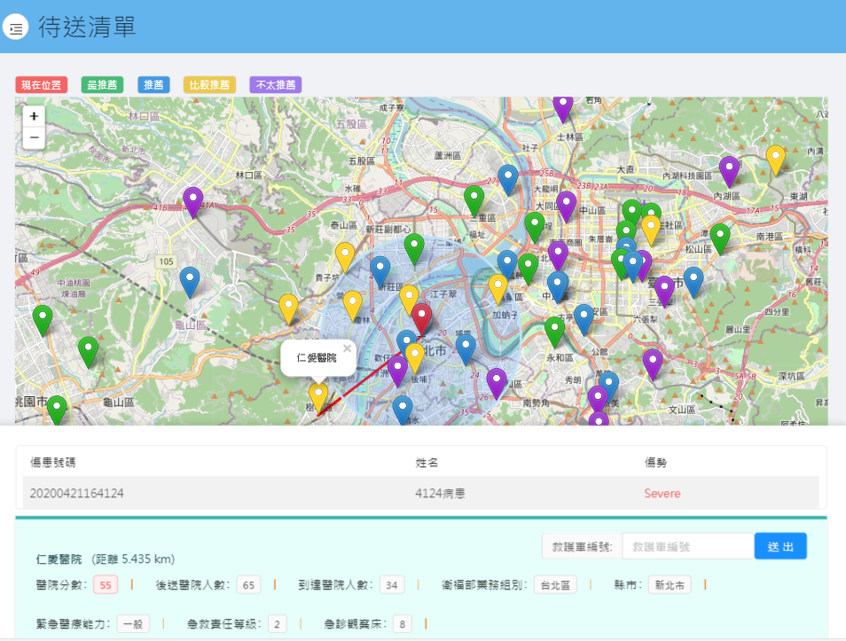
後送清單
現場登打及瀏覽畫面
功能清單
建立資料
後送清單
後送醫院狀況
到達醫院狀況
傷患清單
1
Step1. 顯示醫院分數圖示及現在位置
紅色: 現在位置
綠色: 最推薦
藍色: 推薦
黃色: 比較推薦
紫色: 不太推薦
Step2. 選擇醫院
Step3. 顯示病人醫院相關資料及距離
Step4. 輸入救護車代碼
Step5. 確認資料無誤選擇送出
2
3
4
5
http://demo.mayaminer.com.tw/MC/index.html#/Area

Slide 12
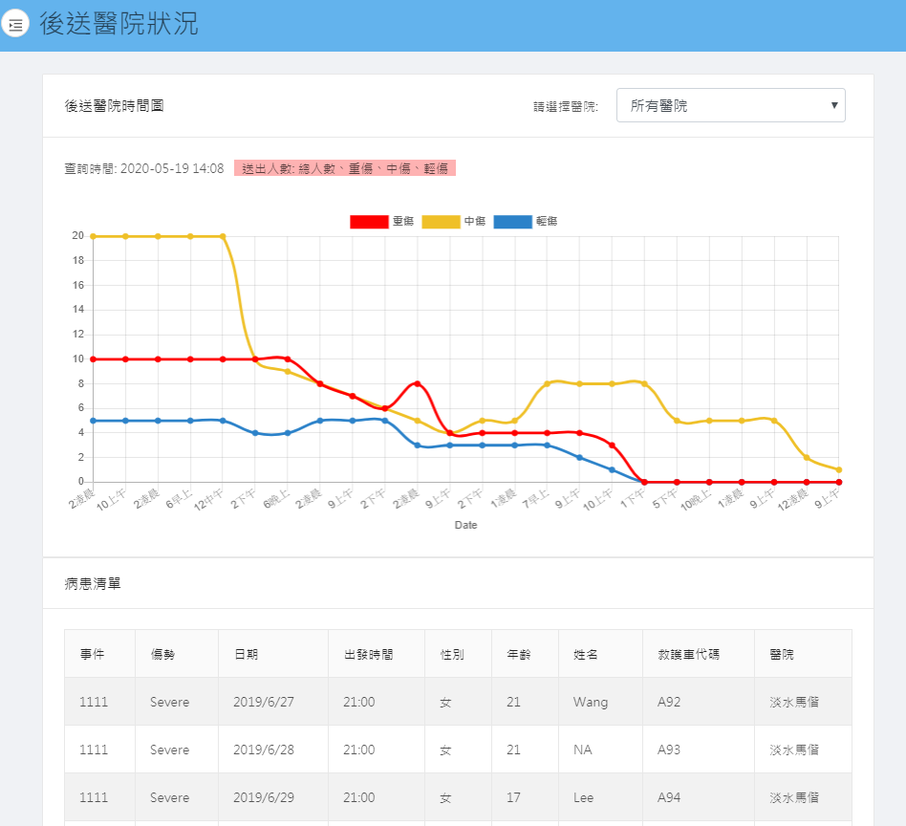
後送醫院狀況
1
現場登打及瀏覽畫面
功能清單
建立資料
後送清單
後送醫院狀況
到達醫院狀況
傷患清單
2
Step1. 顯示後送醫院狀況
Step2. 選擇醫院(預設:所有醫院)
Step3. 顯示傷患後送狀況分布
紅色: 重度
黃色: 中度
藍色: 輕度
Step4. 顯示傷患清單
3
4
http://demo.mayaminer.com.tw/MC/index.html#/Area

Slide 13
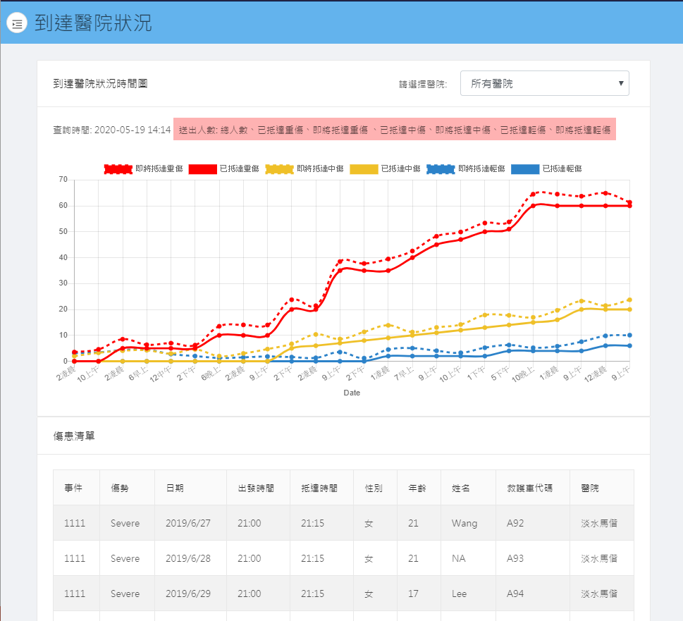
到達醫院狀況
1
現場登打及瀏覽畫面
功能清單
建立資料
後送清單
後送醫院狀況
到達醫院狀況
傷患清單
2
Step1. 顯示到達醫院狀況
Step2. 選擇醫院(預設:所有醫院)
Step3.顯示傷患到達醫院狀況分布
紅色(實線): 已經抵達重度
紅色(虛線): 即將抵達重度
黃色(實線): 已經抵達中度
黃色(虛線): 即將抵達中度
藍色(實線): 已經抵達輕度
藍色(虛線): 即將抵達輕度
Step4. 顯示傷患清單
3
4
http://demo.mayaminer.com.tw/MC/index.html#/Area

Slide 14
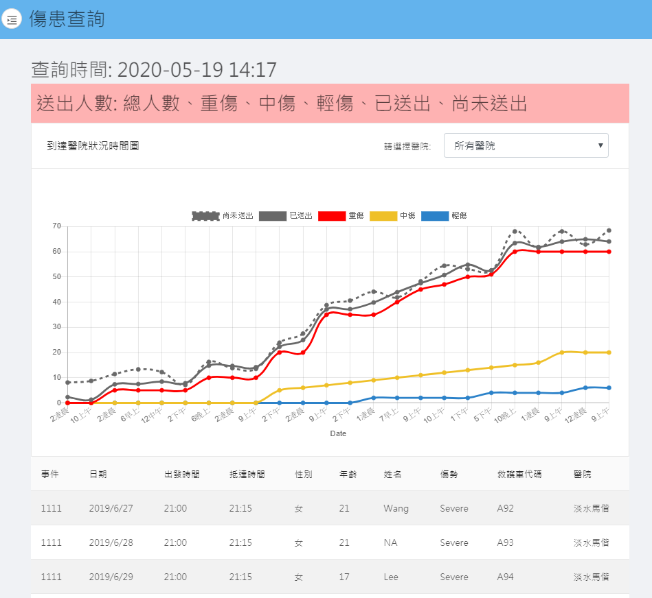
傷患清單
1
現場登打及瀏覽畫面
功能清單
建立資料
後送清單
後送醫院狀況
到達醫院狀況
傷患清單
Step1. 顯示傷患清單
Step2. 選擇醫院(預設:所有醫院)
Step3. 顯示傷患狀況分布
紅色(實線): 重度
黃色(實線): 中度
藍色(實線): 輕度
黑色(實線): 已送出
黑色(虛線): 尚未送出
Step4. 顯示傷患清單
2
3
4
http://demo.mayaminer.com.tw/MC/index.html#/Area

Slide 15
中心瀏覽畫面
選擇功能
現場入口
中心入口
醫院入口
現場登打及瀏覽畫面
功能清單
建立資料
後送清單
後送醫院狀況
到達醫院狀況
傷患清單
中心瀏覽畫面
功能清單
後送醫院狀況
到達醫院狀況
傷患清單
醫院瀏覽畫面
功能清單
後送醫院狀況
到達醫院狀況
傷患清單
http://demo.mayaminer.com.tw/MC/index.html#/MC/Center

Slide 16
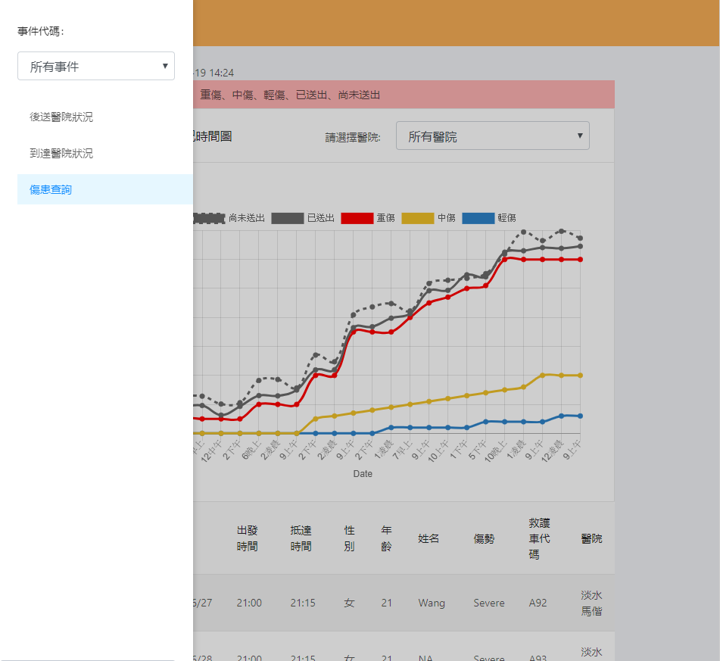
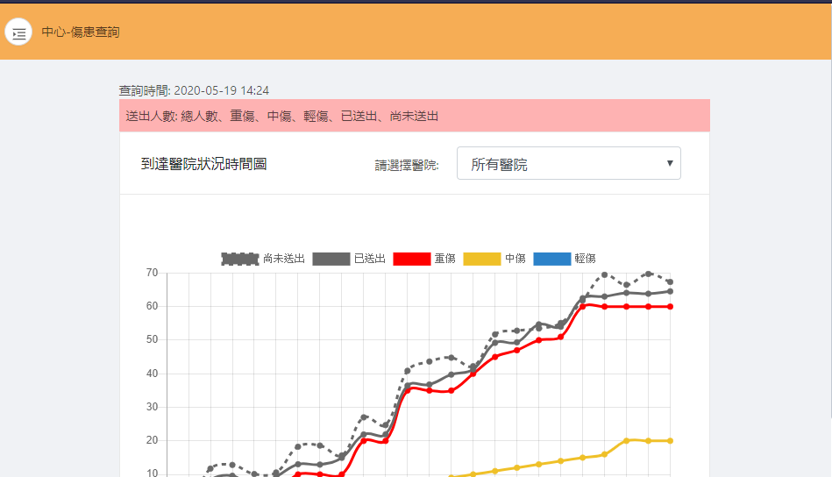
功能清單
1
中心瀏覽畫面
功能清單
後送醫院狀況
到達醫院狀況
傷患清單
2
Step1. 中心登入(預設顯示傷患清單)
Step2.側邊選單按鈕可開啟功能列
Step3.
選擇使用功能
後送醫院狀況
到達醫院狀況
傷患清單
各功能下一頁會說明
Step4.可切換事件代碼瀏覽不同事件(預設顯示所有事件)
3
4
http://demo.mayaminer.com.tw/MC/index.html#/MC/Center

Slide 17
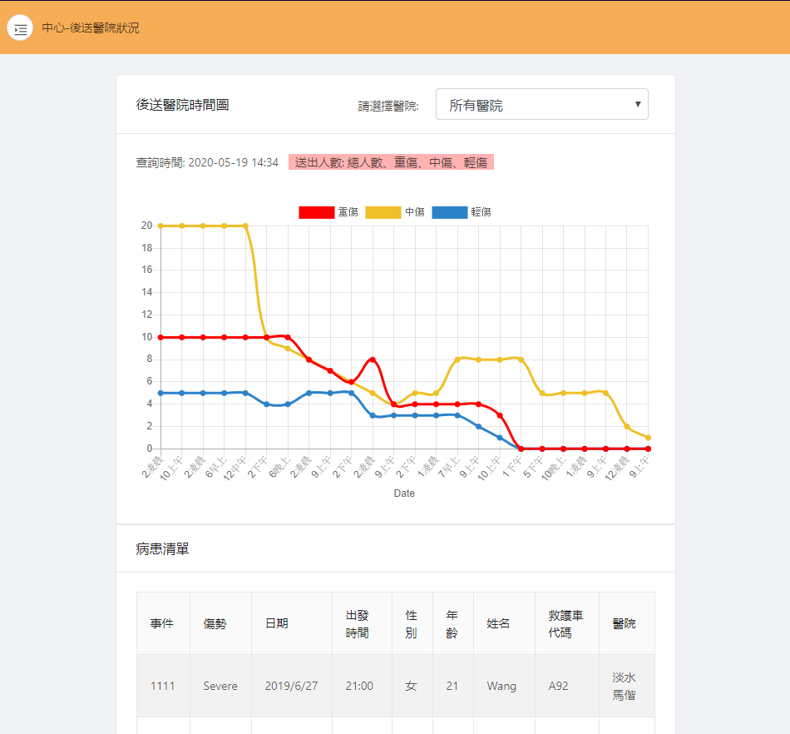
後送醫院狀況
1
中心瀏覽畫面
功能清單
後送醫院狀況
到達醫院狀況
傷患清單
2
Step1. 顯示後送醫院狀況
Step2. 選擇醫院(預設:所有醫院)
Step3. 顯示傷患後送狀況分布
紅色: 重度
黃色: 中度
藍色: 輕度
Step4. 顯示傷患清單
3
4
http://demo.mayaminer.com.tw/MC/index.html#/MC/Center

Slide 18
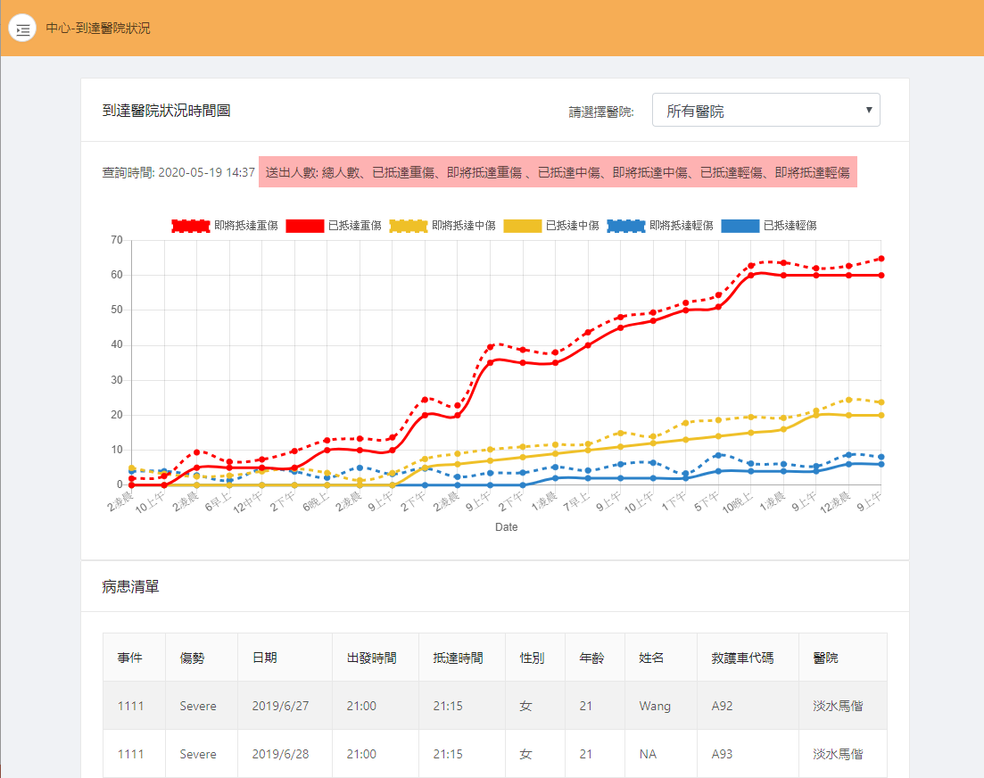
到達醫院狀況
中心瀏覽畫面
功能清單
後送醫院狀況
到達醫院狀況
傷患清單
1
Step1. 顯示到達醫院狀況
Step2. 選擇醫院(預設:所有醫院)
Step3.顯示傷患到達醫院狀況分布
紅色(實線): 已經抵達重度
紅色(虛線): 即將抵達重度
黃色(實線): 已經抵達中度
黃色(虛線): 即將抵達中度
藍色(實線): 已經抵達輕度
藍色(虛線): 即將抵達輕度
Step4. 顯示傷患清單
2
3
4
http://demo.mayaminer.com.tw/MC/index.html#/MC/Center

Slide 19
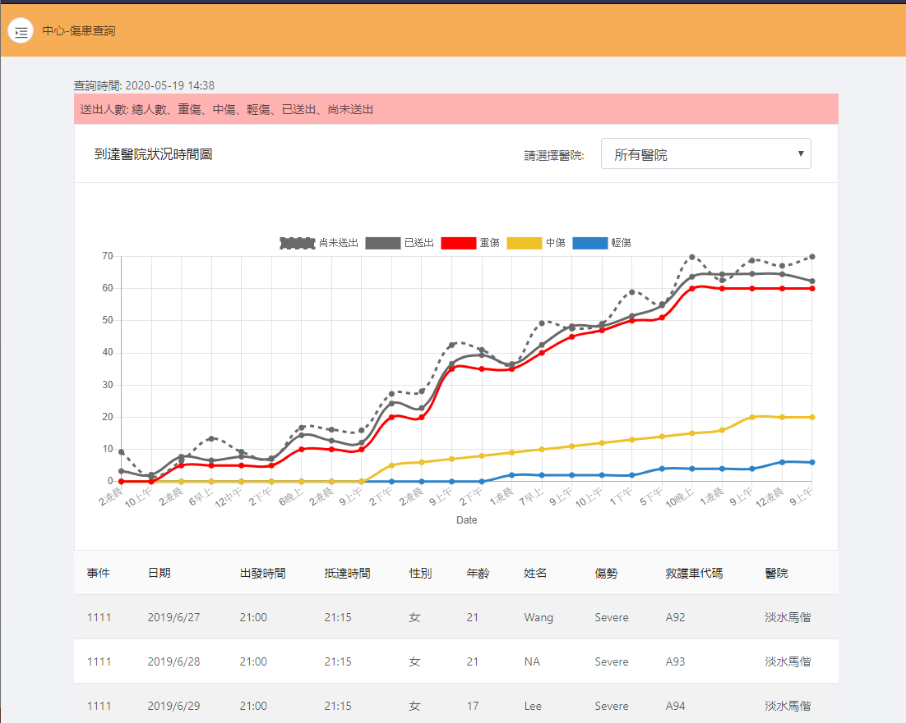
傷患清單
中心瀏覽畫面
功能清單
後送醫院狀況
到達醫院狀況
傷患清單
1
Step1. 顯示傷患清單
Step2. 選擇醫院(預設:所有醫院)
Step3. 顯示傷患狀況分布
紅色(實線): 重度
黃色(實線): 中度
藍色(實線): 輕度
黑色(實線): 已送出
黑色(虛線): 尚未送出
Step4. 顯示傷患清單
2
3
4
http://demo.mayaminer.com.tw/MC/index.html#/MC/Center

Slide 20
醫院瀏覽畫面
選擇功能
現場入口
中心入口
醫院入口
現場登打及瀏覽畫面
功能清單
建立資料
後送清單
後送醫院狀況
到達醫院狀況
傷患清單
中心瀏覽畫面
功能清單
後送醫院狀況
到達醫院狀況
傷患清單
醫院瀏覽畫面
功能清單
後送醫院狀況
到達醫院狀況
傷患清單

Slide 21
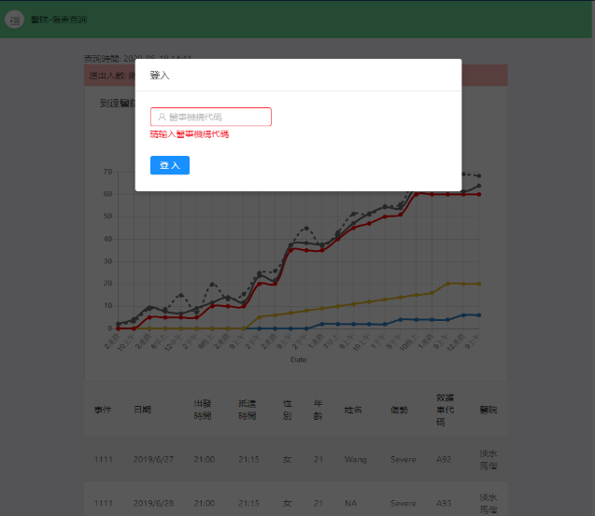
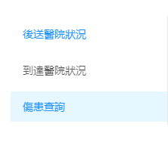
功能清單
醫院瀏覽畫面
功能清單
後送醫院狀況
到達醫院狀況
傷患清單
Step1. 輸入醫事機構代碼，預設登入預設顯示傷患清單
Step2.側邊選單按鈕可開啟功能列
選擇使用功能
後送醫院狀況
到達醫院狀況
傷患清單
各功能下一頁會說明
1
2
http://demo.mayaminer.com.tw/MC/index.html#/Hosp

Slide 22
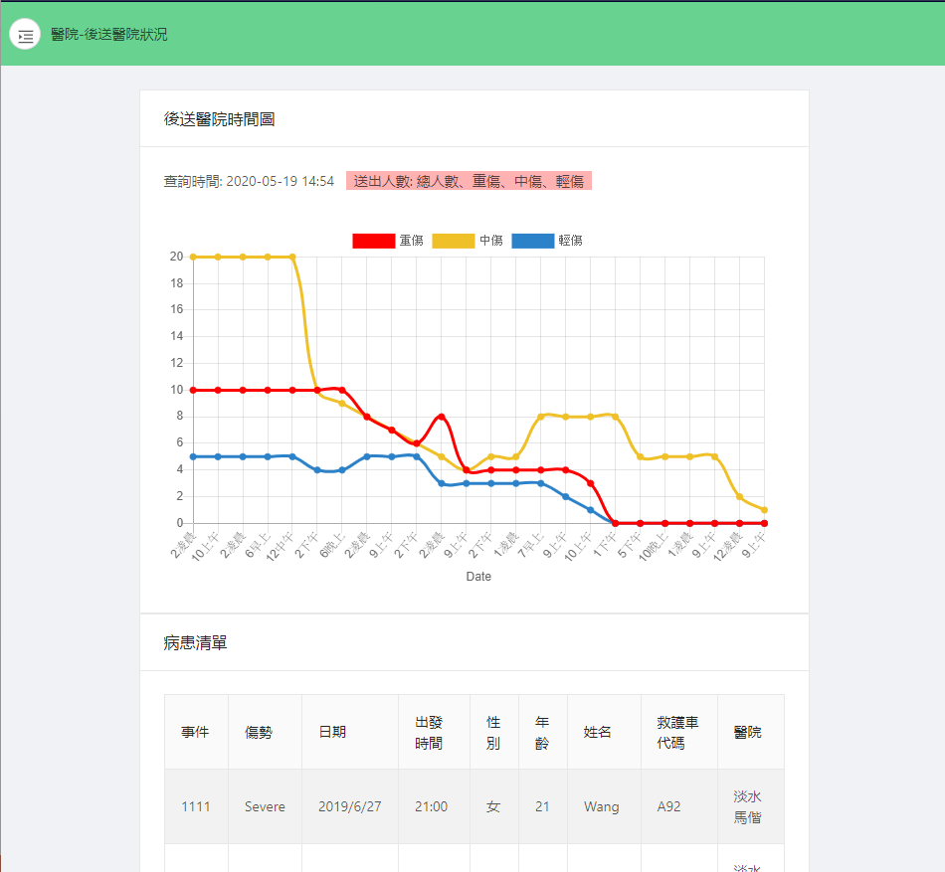
後送醫院狀況
1
醫院瀏覽畫面
功能清單
後送醫院狀況
到達醫院狀況
傷患清單
Step1. 顯示後送醫院狀況
Step2. 顯示傷患後送狀況分布
紅色: 重度
黃色: 中度
藍色: 輕度
Step3. 顯示傷患清單
2
3
http://demo.mayaminer.com.tw/MC/index.html#/Hosp

Slide 23
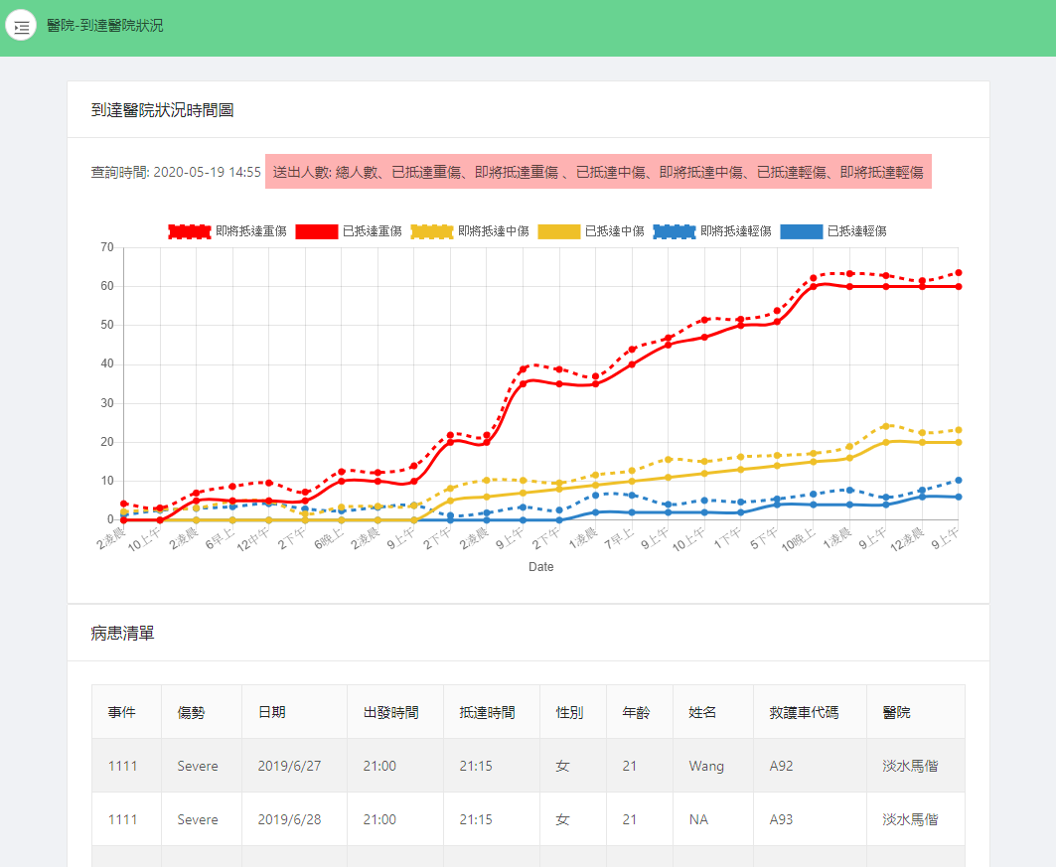
到達醫院狀況
醫院瀏覽畫面
功能清單
後送醫院狀況
到達醫院狀況
傷患清單
1
Step1. 顯示到達醫院狀況
Step2. 顯示傷患到達醫院狀況分布
紅色(實線): 已經抵達重度
紅色(虛線): 即將抵達重度
黃色(實線): 已經抵達中度
黃色(虛線): 即將抵達中度
藍色(實線): 已經抵達輕度
藍色(虛線): 即將抵達輕度
Step3. 顯示傷患清單
2
3
http://demo.mayaminer.com.tw/MC/index.html#/Hosp

Slide 24
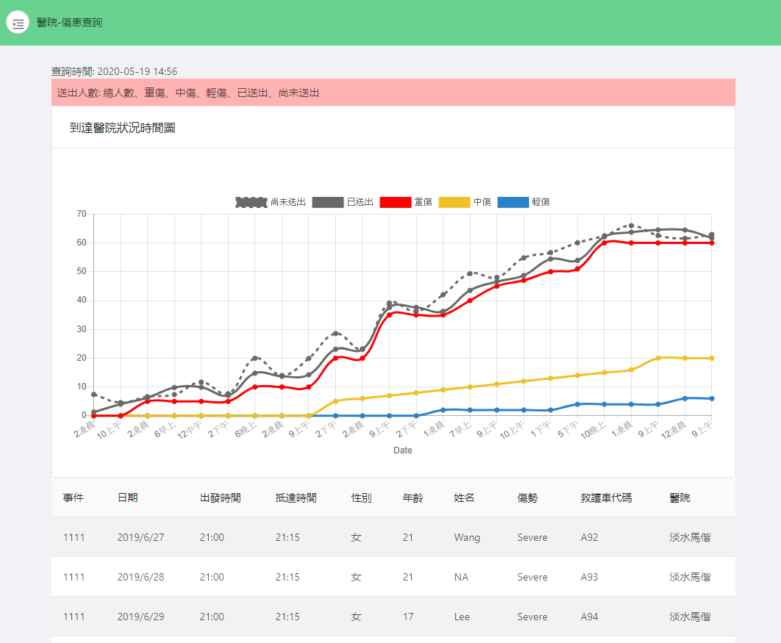
傷患清單
醫院瀏覽畫面
功能清單
後送醫院狀況
到達醫院狀況
傷患清單
1
Step1. 顯示傷患清單
Step2. 顯示傷患狀況分布
紅色(實線): 重度
黃色(實線): 中度
藍色(實線): 輕度
黑色(實線): 已送出
黑色(虛線): 尚未送出
Step3. 顯示傷患清單
2
3
http://demo.mayaminer.com.tw/MC/index.html#/Hosp

